Slide 1
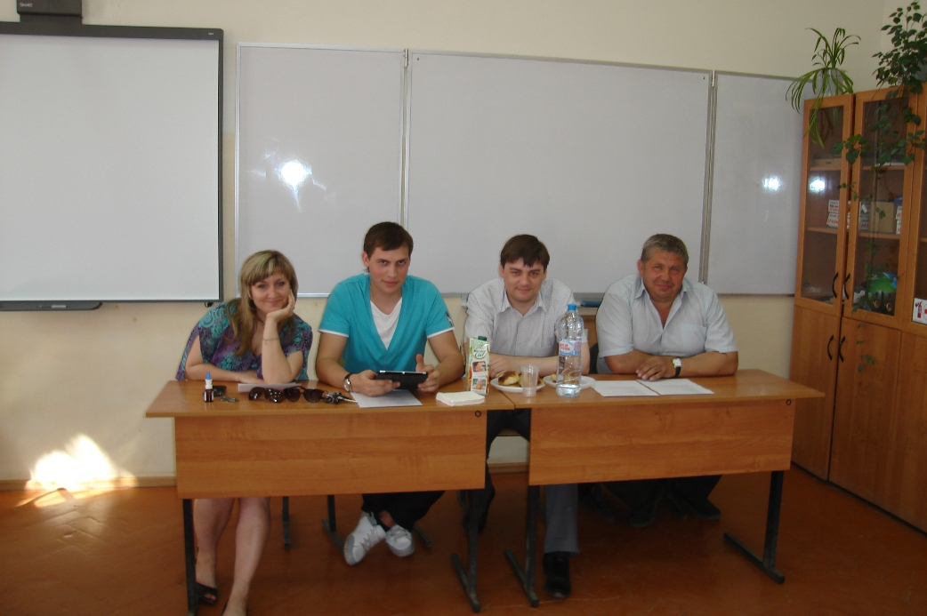
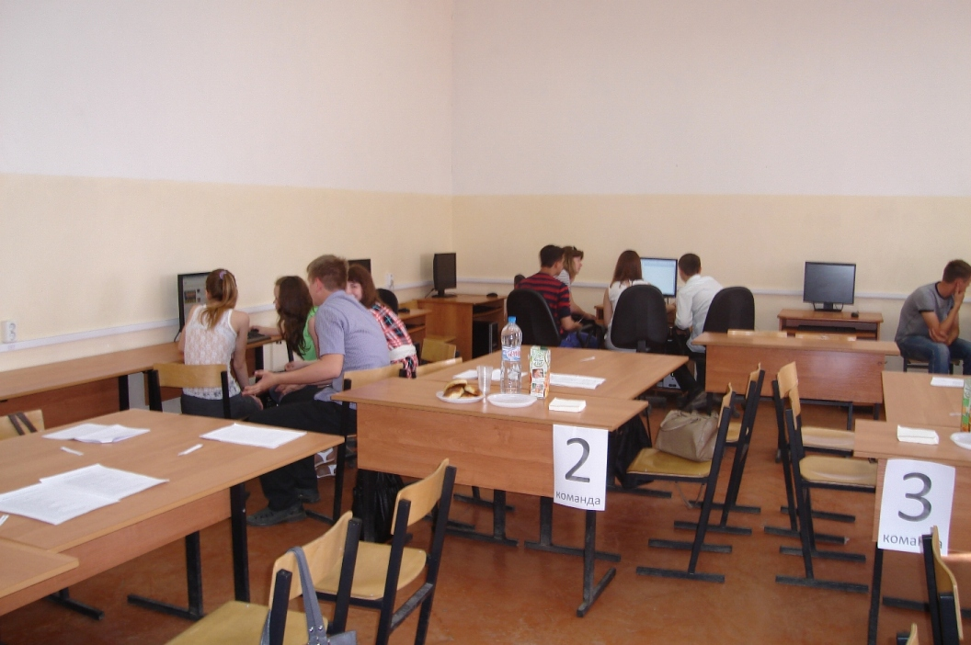
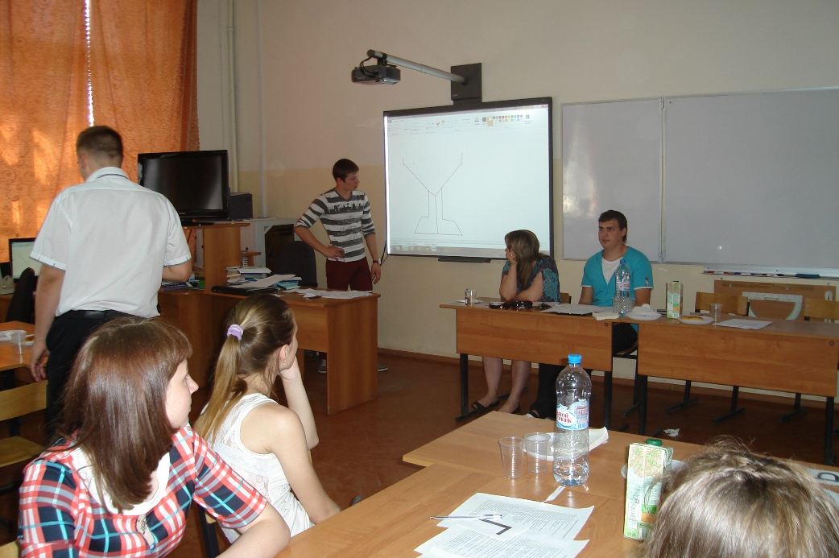
ИНФОРМАТИКА БЕЗ ГРАНИЦ
ВНЕКЛАССНОЕ МЕРОПРИЯТИЕ 21 МАЯ 2014
ПРОВЁЛ: ЕЛИСТРАТОВ АЛЕКСАНДР ВАСИЛЬЕВИЧ

Slide 2
Конкурсное задание: «Вёрстка газеты»

Slide 3
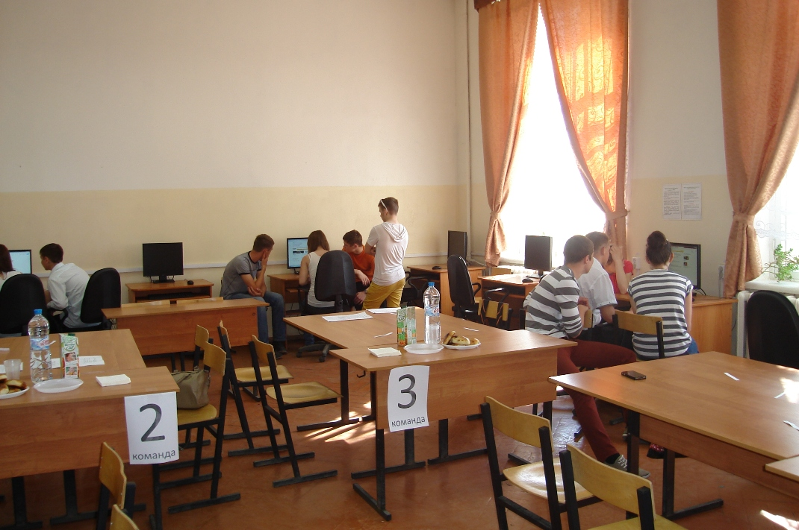
Конкурсное задание: «Вёрстка газеты»

Slide 4
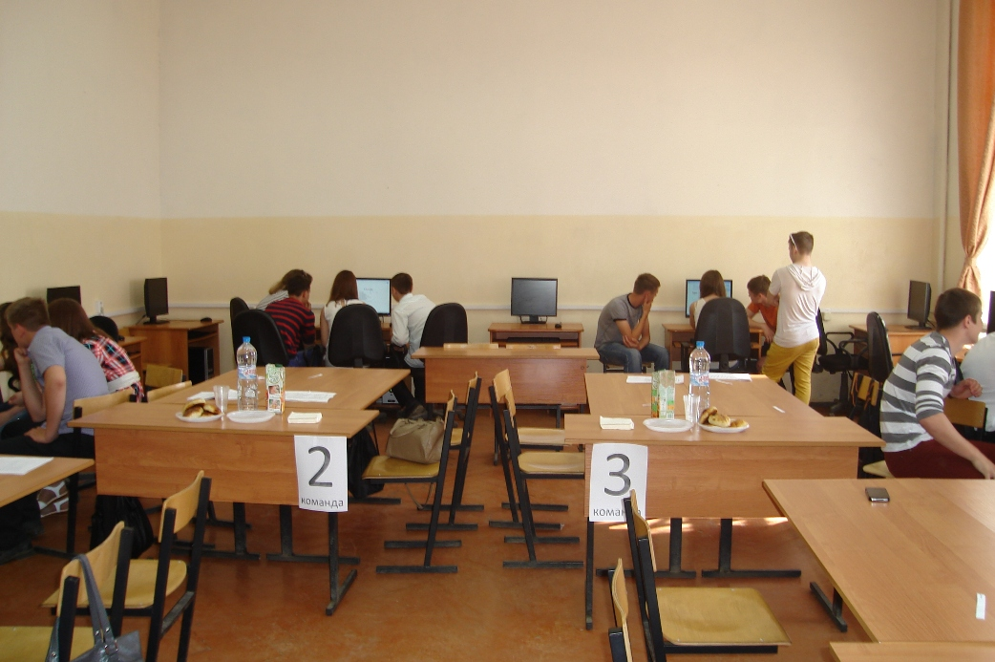
Конкурсное задание: «Вёрстка газеты»

Slide 5
Жюри

Slide 6
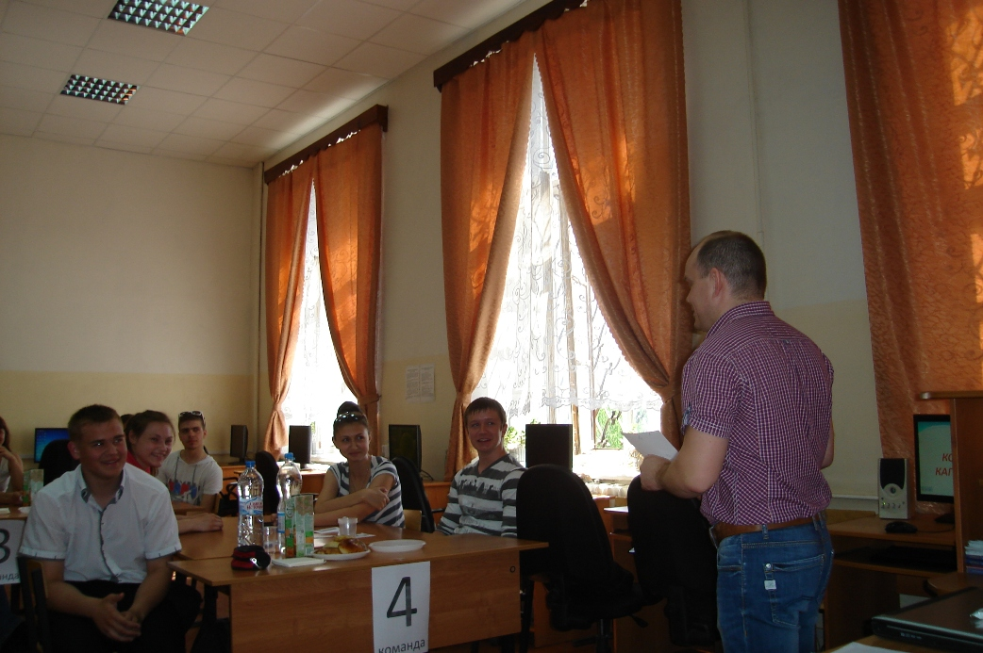
«Конкурс капитанов»

Slide 7
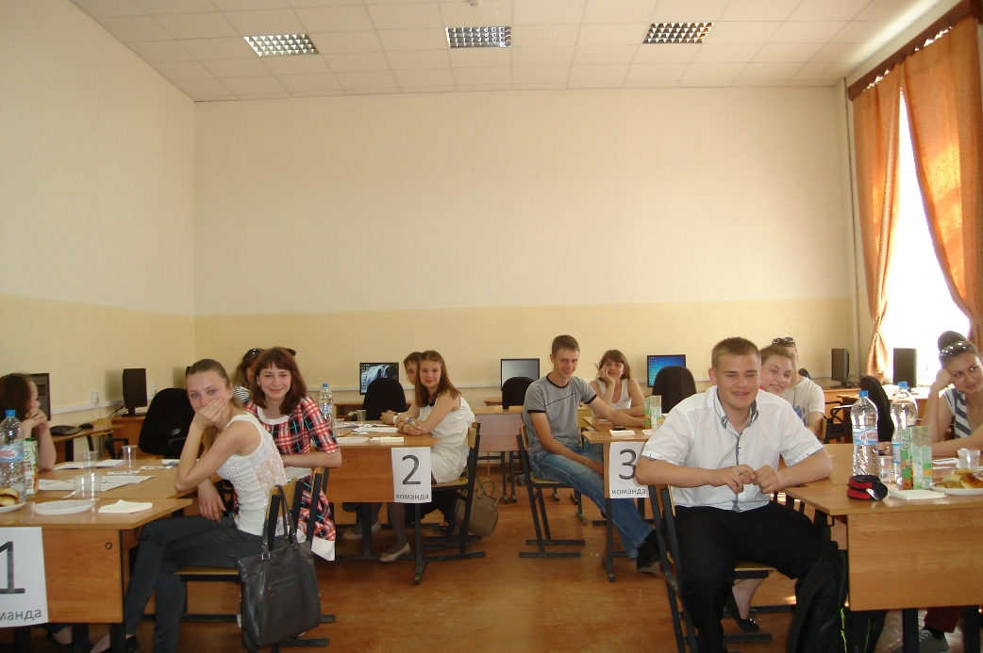
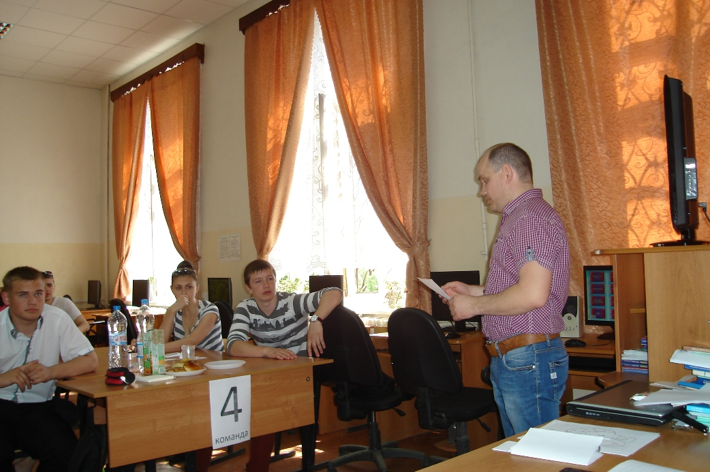
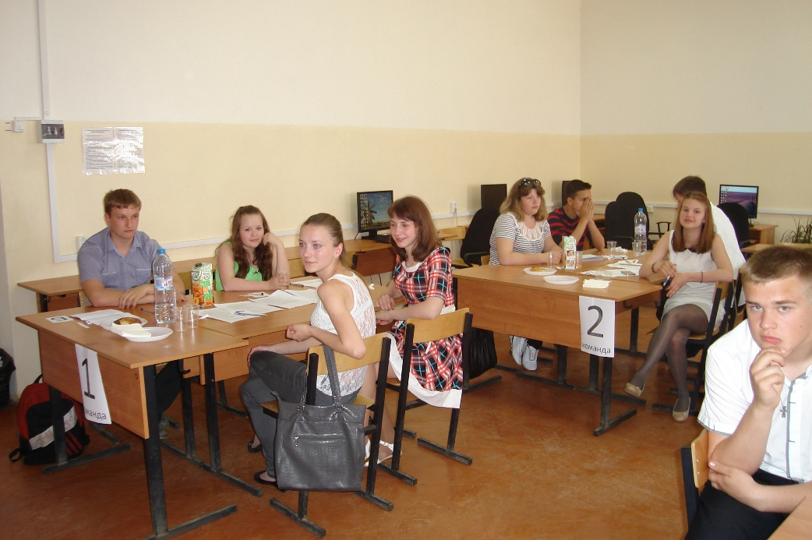
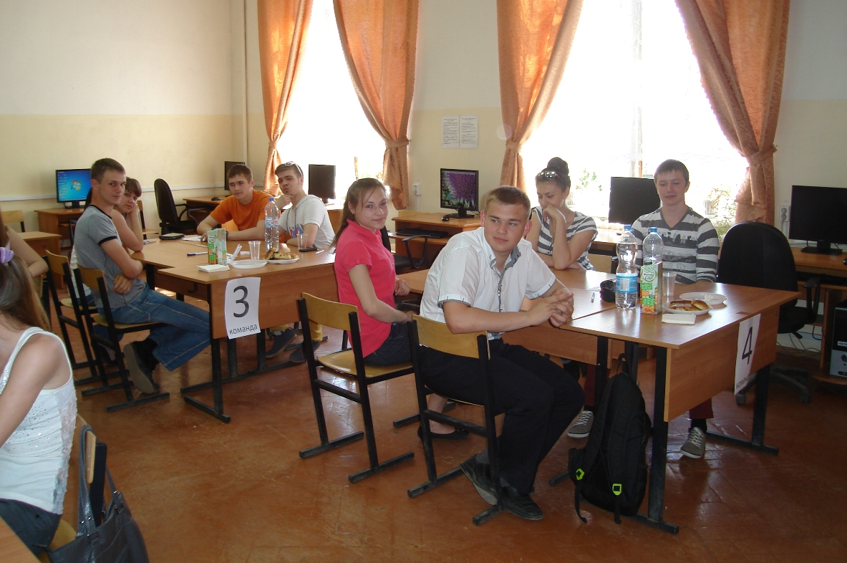

Slide 8
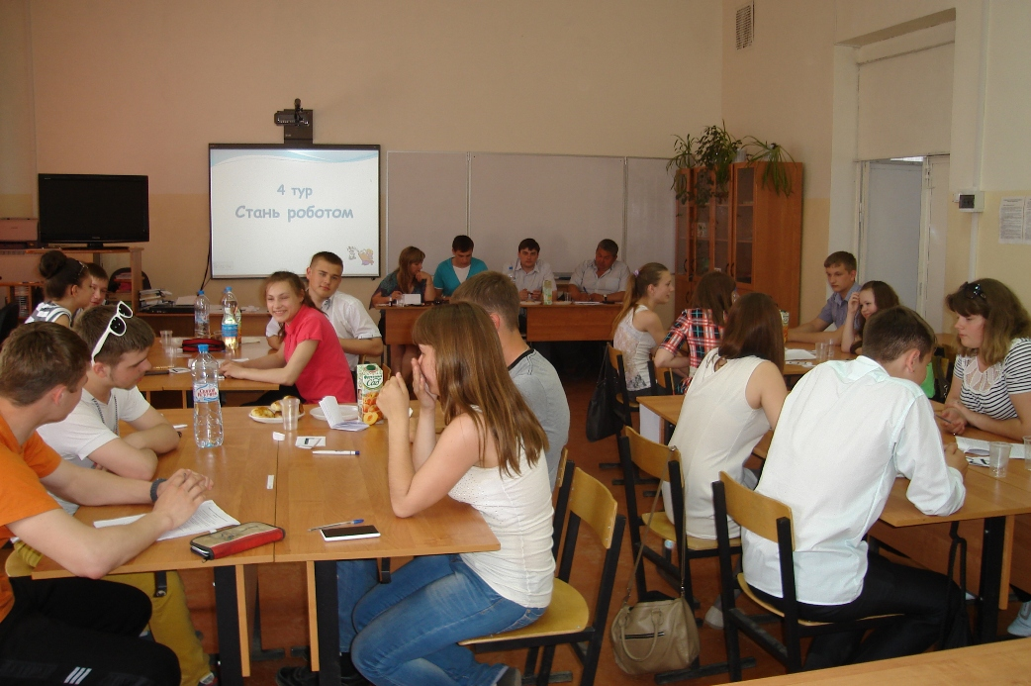

Slide 9
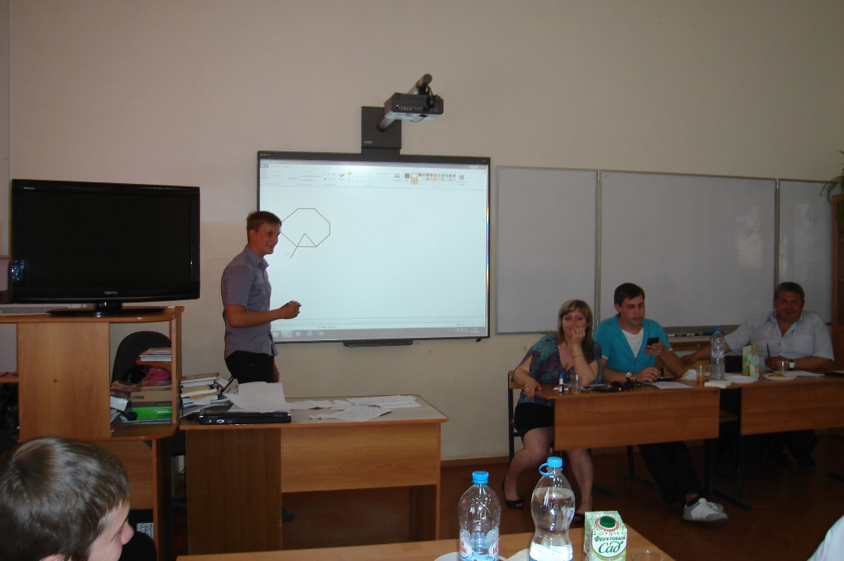
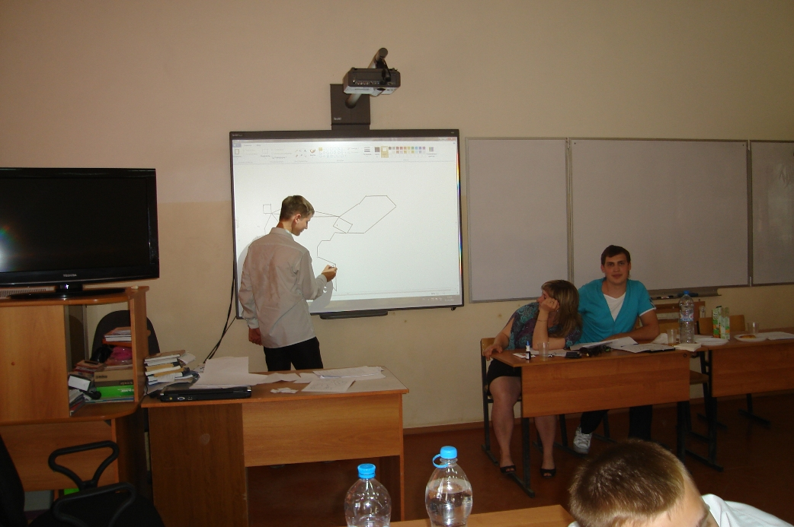
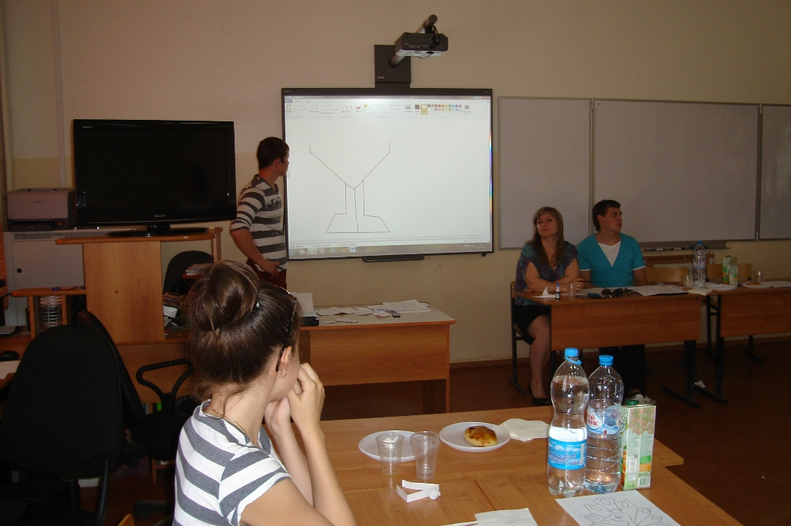

Slide 10
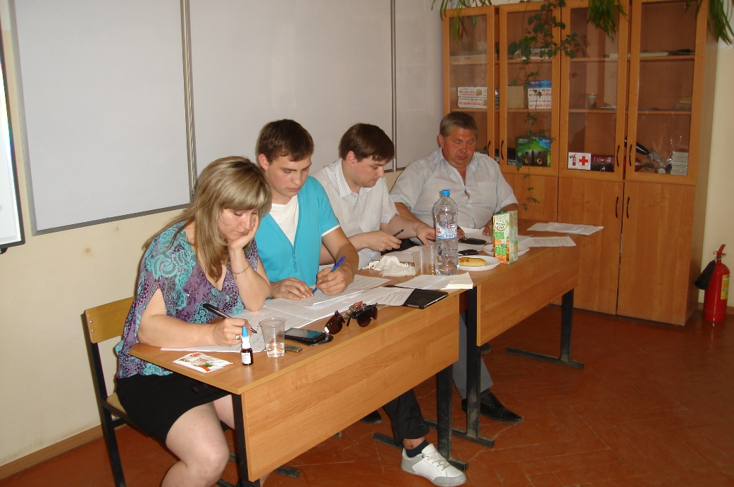
Жюри подводит итоги

Slide 11
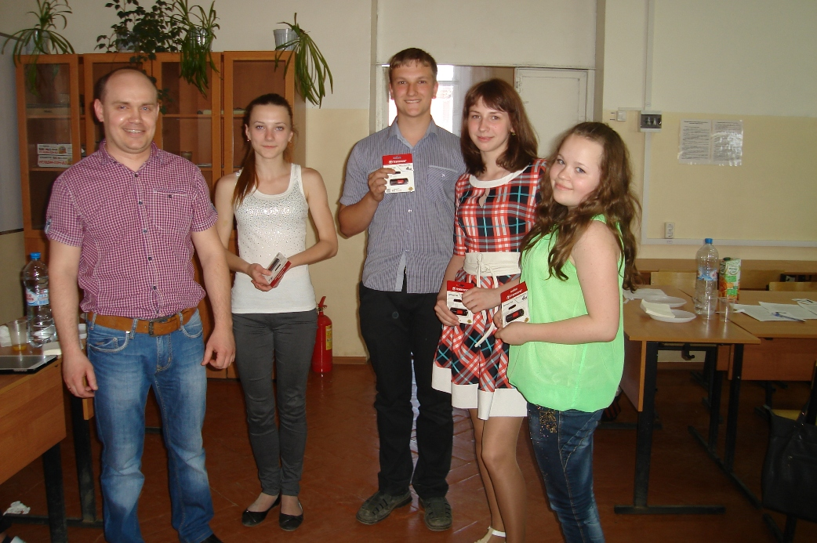
Награждение победителей

